Slide 1
Documentos Requeridos para Sustentar el Pago de Servicios Sufragados con Fondos Federales Administrados por la OAF
marzo de 2013

Slide 2
Conceptos de Pago
Facturas de suplidores que tienen asignado un presupuesto con varias partidas:
  Nómina y costos relacionados
  Servicios de imprenta y encuadernación
  Gastos de viajes locales
  Servicios de alimento
  Adiestramiento
  Compra de bienes
  Estipendio

Slide 3
Conceptos de Pago
Facturas para contratos de servicios profesionales y consultivos
Facturas para contratos de asistencia técnica
Facturas para contratos de servicios de evaluación
Factura por pago de matrícula

Slide 4
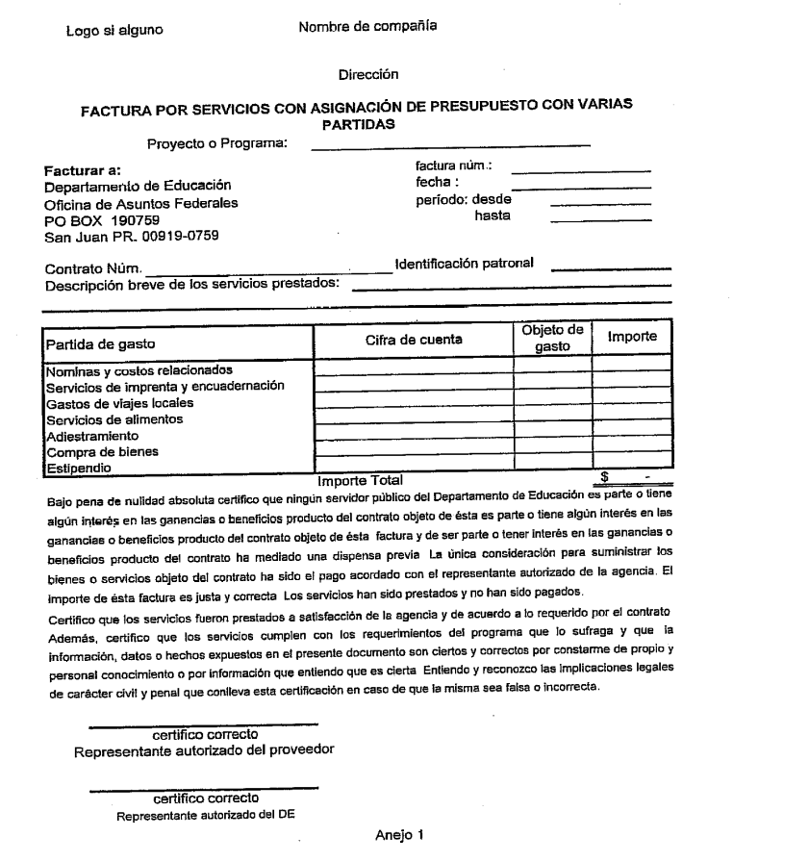
Facturas de suplidores que tienen asignado un presupuesto con varias partidas
  Nombre de la compañia
  Direccion postal
  Número o nombre del proyecto
  Número de la factura
  Fecha
  Periodo del servicio
  Número de contrato
  Identificación patronal
  Breve descripción de servicios rendidos
  Importe a pagar
  Cifra de cuenta
  Certificación de nulidad
  Certificación de certeza del contenido de la factura

Slide 5
Desglose de Gasto
Nómina y costos relacionados
  Documentos que el proponente deberá mantener en archivo:
    Cheques cancelados
    Nombramiento del personal
    Original de la nómina pagada
  Documentos necesarios para procesar el pago:
    Informe de Nómina que contenga lo siguiente:
      Nombre
      Seguro social
      Periodo de servicio
      Importe bruto
      Deducciones
      Importe neto
      Número de cheque

Slide 6
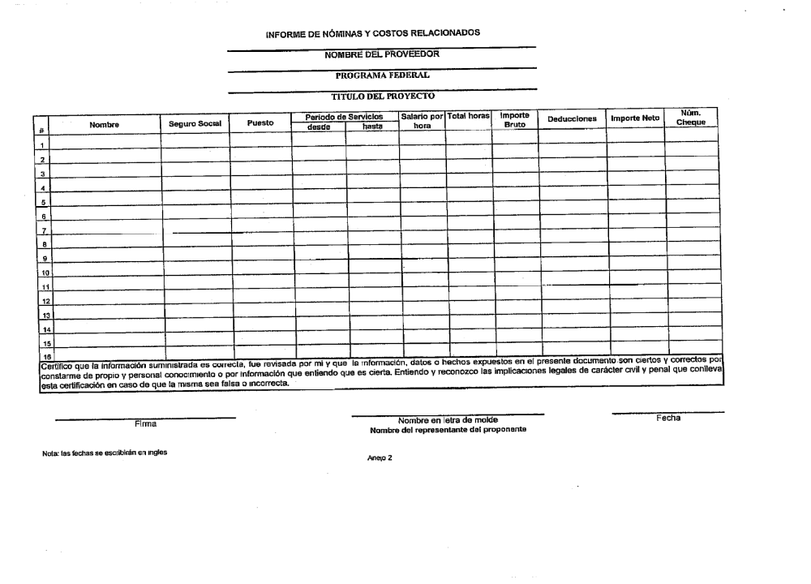

Slide 7
Desglose de Gasto (cont.)
Servicios de imprenta y Incuadernación
  Factura de una compañia externa que indique el servicio realizado
    Cuando en el presupuesto asignado se apruebe la compra o alquiler de equipo o materiales de imprenta, no se prodrá solicitar el pago de servicios de imprenta a una compañia externa, salvo que el proponente pueda justificar el pago de servicios de imprenta adicionales exponiendo las razones por la cuales no puede generar los documentos con el equipo o materiales ya aprobados.

Slide 8
Desglose de Gasto (cont.)
Servicios de alimento
  Suplidores a los que se le ha otorgado contrato que tiene asignado un presupuesto por varias partidas, deberá presentar los siguientes documentos:
    Factura emitida por la persona que rindió el servicio
    Hojas de asistencia
    En caso de participación menor al 75% solo se pagará por los participantes que asistieron basado en la porcion correspondiente de no mediar justa causa.

Slide 9
Desglose de Gasto (cont.)
Compras directas a proveedores de alimentos mediante el procedimiento de compras del Departamento de Educación, deberá presentar los siguientes documentos:
  Factura emitida por la persona que rindió el servicio
  Hojas de asistencia
  Se pagará la totalidad de los servicios por circunstancias no provocadas por el suplidor, por ser bienes perecederos, no obstante si el programa u oficina adquiriente de este servicio no logra la participación de un 75% o mas de las personas convocadas deberá someter una explicación por escrito, a la Unidad que otorga los fondos por conducto del supervisor, director o subsecretario (el que aplique) de las razones por la cual no logró la asistencia planificada, salvo por eventos fortuitos.

Slide 10
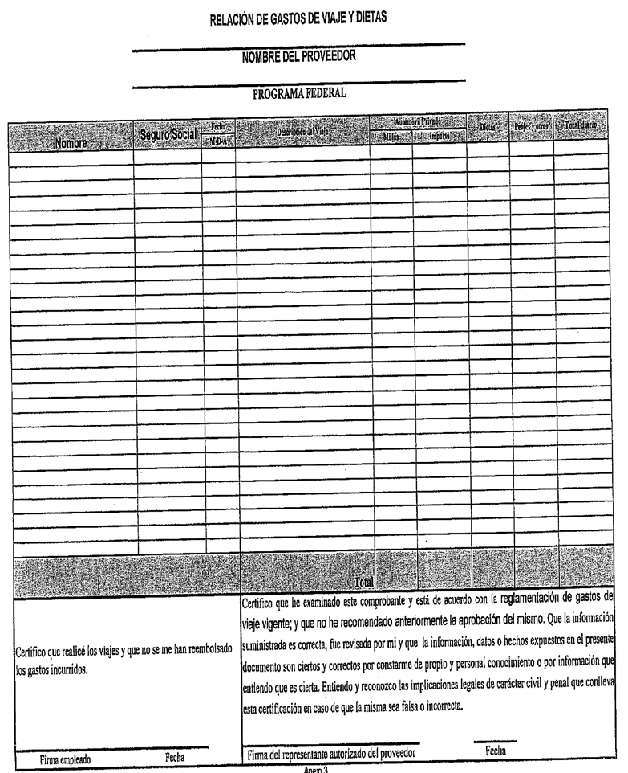
Desglose de Gasto (cont.)
Gastos de viajes locales
  Se debe presentar una relación de viaje certificado que incluya
    Costo de transportación (millaje)
    Costo de alimentos (dietas)
    Costo de peajes
    Costo de estacionamiento (según aplique)

Slide 11
Desglose de Gasto (cont.)
Costo por participante
  Hoja de asistencia que incluya lo siguiente
    Compañia que ofreció los servicios
    Tipo de adiestramiento
    Hora y día
    Lugar
    Recursos
    Firma de los participantes
Costo por adiestramiento
        Hoja de asistencia que incluya lo siguiente:
          Compañia que ofrecio los servicios
          Tipo de adiestramiento
          Hora y día
          Lugar
          Costo por adiestramiento
          Recursos
          Firma de los participantes
          Certificación del encargado de la actividad
          Nombre y título de materiales entregados

Slide 12
Desglose de Gasto (cont.)
Compra de bienes
  El proponente deberá demostrar:
    Competencia en el proceso de adquisición
    Razonabilidad de costos
    El gasto va acorde con la propuesta
    Cumplimiento con:
      Cartas Circulares
      OMB (A-87, A-122, A-21 y CFR 31)
      Cualquier otra de aplicabilidad

Slide 13
Desglose de Gasto (cont.)
Estipendio
  El proponente será responsible de guardar las hojas de asistencia de los participantes que recibieron el estipendio, la nómina que se preparó para efectuar el pago, los cheques cancelados, las minutas de los adiestramientos y cualquier documento que tenga relación con el pago de estipendio.
  Para procesar la factura por este concepto, el proponente debera enviar una nómina que incluya lo siguiente:
    Nombre
    Seguro social
    Fecha de adiestramiento
    Importe de la bonificación
    Numero de cheque
    Certificación de la persona autorizada

Slide 14
Documentos necesarios para procesar facturas para contratos de Servicios Profesionales y Consultivos
Para poder procesar el pago, deberá incluir lo siguiente:
  Una factura que contenga la siguiente información:
      Nombre de la compañia o individuo
      Dirección postal
      Número o nombre del proyecto (si aplica)
      Número de la factura
      Fecha
      Periodo de servicio
      Número de contrato
      Breve descripción de los servicios rendidos
      Horas trabajadas
      Importe a pagar
      Cifra de cuenta por la cual se realizará el pago
      Certificación de nulidad
      Certificación de certeza del contenido de la factura
Las facturas deberan ser específicas y detalladas. Deberan estar acompañadas de un informe que detalle los servicios prestados y las horas invertidas en la prestación de los servicios.

Slide 15
Documentos necesarios para procesar facturas para contratos de Servicios Profesionales y Consultivos
Para poder procesar el pago, deberá incluir lo siguiente:
  Una factura que contenga la siguiente información:
    Informe de labor Realizada que contenga lo siguiente:
      Detalle especifico de la labor realizada o de los servicios prestados
      Fechas en que se realizó la labor (por día)
      Tiempo en que realizó el trabajo (en horas)
      Total de horas diarias
      Importe a pagar
Las facturas deberan ser específicas y detalladas. Deberan estar acompañadas de un informe que detalle los servicios prestados y las horas invertidas en la prestación de los servicios.

Slide 16
Documentos necesarios para procesar facturas para contratos de Servicios Profesionales y Consultivos
Para poder procesar el pago, deberá incluir lo siguiente:
  Una factura que contenga la siguiente información:
    Reembolso por gastos incidentales (Reglamento Número 6661 del Departamento de Hacienda)
      Gastos de viaje al exterior
      Gastos de viaje del exterior a Puerto Rico
      Gastos de viaje en Puerto Rico
Las facturas deberan ser específicas y detalladas. Deberan estar acompañadas de un informe que detalle los servicios prestados y las horas invertidas en la prestación de los servicios.

Slide 17
Documentos necesarios para procesar facturas para contratos de Asistencia Técnica
Para poder procesar el pago, deberá incluir lo siguiente:
  Una factura que contenga la siguiente información:
    Nombre de la compañia o individuo
    Dirección postal
    Número o nombre del proyecto (si aplica)
    Número de factura
    Fecha
    Período de servicio
    Número de contrato
    Identificación patronal
    Breve descripción de los servicios rendidos
    Horas trabajadas
    Tarifa por hora
    Importe a pagar
    Cifra de cuenta por la cual se realizará el pago
    Certificación de nulidad
    Certificación de certeza del contenido de la factura
Las facturas deberan ser específicas y detalladas. Deberan estar acompañadas de un informe que detalle los servicios prestados y las horas invertidas en la prestación de los servicios.

Slide 18
Documentos necesarios para procesar facturas para contratos de Asistencia Técnica
Para poder procesar el pago, deberá incluir lo siguiente:
  Una factura que contenga la siguiente información:
    Informe de labor realizada que contenga:
      Detalle específico de la labor realizada o de los servicios prestados
      Fechas en que se realizó la labor (por día)
      Tiempo en que se realizó el trabajo (por hora)
      Total de horas diarias
      Importe a pagar
Las facturas deberan ser específicas y detalladas. Deberan estar acompañadas de un informe que detalle los servicios prestados y las horas invertidas en la prestación de los servicios.

Slide 19
Documentos necesarios para procesar facturas para contratos de Asistencia Técnica
Para poder procesar el pago, deberá incluir lo siguiente:
  Una factura que contenga la siguiente información:
    Hoja de Asistencia que contenga:
      Compañía que ofreció los servicios
      Tipo de adiestramiento
      Hora y día
      Lugar
      Costo por adiestramiento
      Recursos
      Firma de los participantes
      Certificación del encargado de la actividad
Las facturas deberan ser específicas y detalladas. Deberan estar acompañadas de un informe que detalle los servicios prestados y las horas invertidas en la prestación de los servicios.

Slide 20
Documentos necesarios para procesar facturas para contratos de Servicios de Evaluación
Para poder procesar el pago, deberá incluir lo siguiente:
  Una factura que contenga la siguiente información:
    Nombre de la compañia o individuo
    Dirección postal
    Número o nombre del proyecto (si aplica)
    Número de factura
    Fecha
    Período de servicio
    Número de contrato
    Identificación patronal
    Breve descripción de los servicios rendidos
    Horas trabajadas
    Tarifa por hora
    Importe a pagar
    Cifra de cuenta por la cual se realizará el pago
    Certificación de nulidad
    Certificación de certeza del contenido de la factura
Se someterá el informe de la evaluación requerido en la propuesta aprobada (en documento original, con la factura). Se incluirá una copia en formato digital.

Slide 21
Documentos necesarios para procesar facturas para contratos de Servicios de Evaluación
Para poder procesar el pago, deberá incluir lo siguiente:
  Una factura que contenga la siguiente información:
    Informe de labor realizada que contenga:
    Detalle específico de la labor realizada o de los servicios prestados
    Fechas en que se realizó la labor (por día)
    Tiempo en que se realizó el trabajo (por hora)
    Total de horas diarias
    Importe a pagar
Se someterá el informe de la evaluación requerido en la propuesta aprobada (en documento original, con la factura). Se incluirá una copia en formato digital.

Slide 22
Documentos necesarios para procesar facturas por matrícula
Para poder procesar el pago, deberá incluir lo siguiente:
  Una factura que contenga la siguiente información:
    Cantidad de participantes
    Nombre de la compañía o individuo
    Dirección postal
    Número de factura
    Fecha
    Periodo de servicio
    Número de contrato
    Identificación patronal
    Breve descripción de los servicios rendidos
    Total de participantes
    Importe total
    Cifra de cuenta por la cual se realizará el pago
    Certificación de nulidad
    Certificación de certeza del contenido de la factura

Slide 23
Documentos necesarios para procesar facturas por matrícula
Para poder procesar el pago, deberá incluir lo siguiente:
  Una factura que contenga la siguiente información:
    Hoja de Matrícula
    Autorización del representante autorizado del Departamento de Educación
    Resumen que incluya lo siguiente:
      Nombre del Estudiante
      Número de estudiante
      Cursos y créditos
      Semestre
      Costo

Slide 24
Errores más comunes encontrados en el proceso de Facturación que retrazan el proceso de pago
Entrega tardía de facturas
Las facturas generalmente carecen de:
          Número de contrato
          Periodo del Servicio
          Carencia de Firmas autorizadas
          Carencia de Certificación del Programa
          Listados incompletos o con participantes no contemplados en la Propuesta
          Errores en computos
          Hojas de asistencia incompletas
          Falta de registro como suplidor en Hacienda (SC730)
          Informes no detallados
          Errores en computos matemáticos

